Slide 1
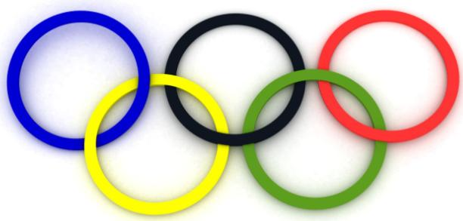
Урок математики в 3 классе по теме «Решение задач».
Гаврилова М.Ю.,
учитель начальных классов
ГБОУ СОШ с. Бобровка Кинельского района Самарской области

Slide 2
Цели урока:
повторить понятия «в несколько раз больше, меньше», «на несколько единиц больше, меньше», отработать приемы по составлению и решению простых задач, проверить вычислительные навыки;
развивать логическое и творческое мышление, познавательные умения, математическую речь учеников в ходе комментирования, объяснения, аргументации смысла выражений, составленных для задач и использования математических терминов;

Slide 3
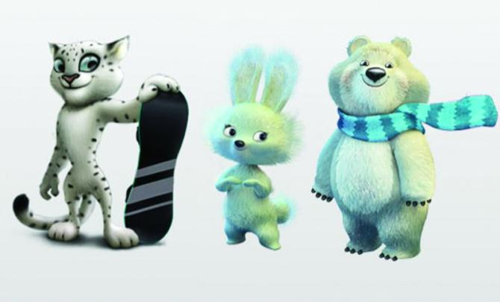
ОЛИМПИЙСКИЕ ИГРЫ «Быстрее, выше, сильнее»

Slide 4
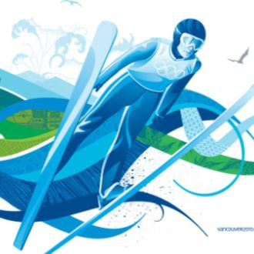
Устный счёт. «увеличить в несколько раз» «уменьшить в несколько раз» «во сколько раз больше или меньше» «на … единиц больше» «на … единиц меньше»
х С : Т : А + Р - Т

Slide 5
Увеличить на 4 8, 6, 0, 10, 26, 104*
Проверка: 12, 10, 4, 14,30, 108*

Slide 6
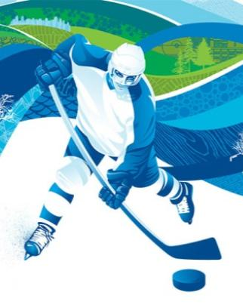
Ответы уменьшить в 2 раза
Проверка: 6, 5, 2, 7, 15, 54

Slide 7
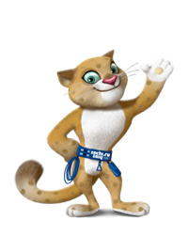
Ответы увеличить в 3 раза
Проверка: 36, 30, 12, 42, 90, 324*

Slide 8
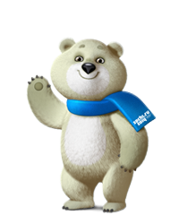
Решение задач. Из чего состоит задача?
У - условие
В - вопрос
Р - решение
О - ответ

Slide 9
Сообщение ученика.
Одним из самых интересных событий современных олимпиад является марафон. Это долгий изнурительный бег на дистанцию в 42км 195 м . Он является настоящим испытанием выносливости бегунов. Марафон зародился в Древней Греции, но не входил в программу соревнований древних олимпиад. Марафонский бег получил своё название в память о древнегреческом воине, прибежавшем в город Афины из местечка Марафон, чтобы сообщить своим соотечественникам радостную весть о победе греков над персами.

Slide 10
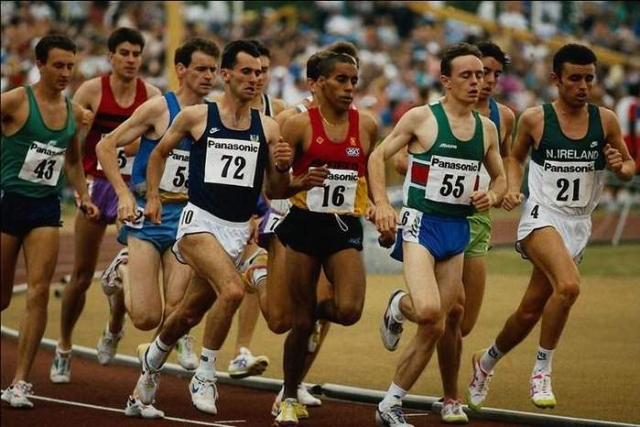
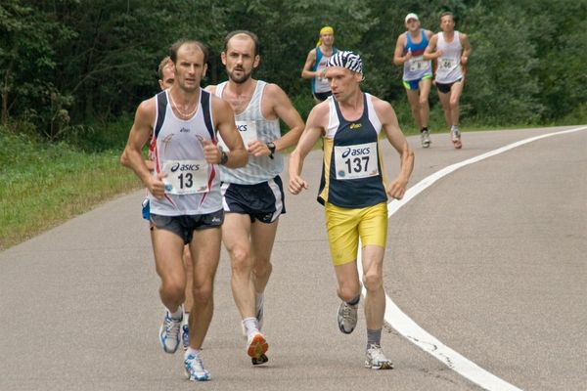

Slide 11
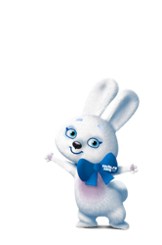
Составь задачу по ответу. Ответ: на 7 км один марафонец опередил другого.
Составь задачу по решению.
400 +160=560 (м)-пробежали бегуны.

Slide 12
Можно ли решить задачу? Лыжник прошел 300 метров. Это составило третью часть всей дистанции.
Прочитай текст задачи, объясни, что обозначают выражения?
У спортсменов из России было 6 команд по 30 человек, а у спортсменов из Канады было 5 команд по 40 человек.
30 х 6 + 5 х 40; 30 х 6 – 5 х 40;

Slide 13
Физминутка

Slide 14
Творческое задание по группам. Составь задачу, пользуясь опорными словами. Олимпиада, спортсмены, Сочи, 2014год, Россия, Канада.

Slide 15
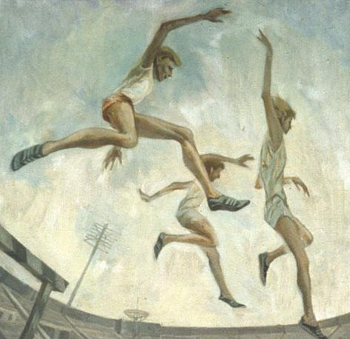
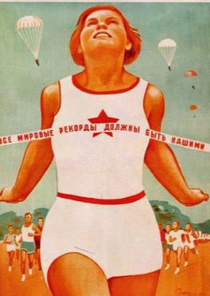
Ф И Н И Ш

Slide 16
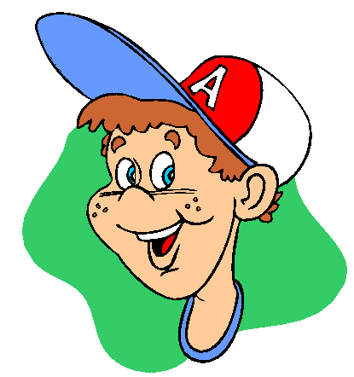
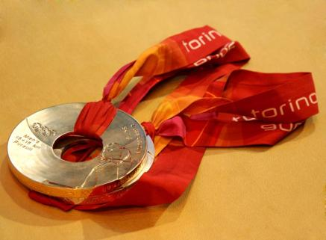
Домашнее задание: т.,с.77 № 3, с.76 №2.

Slide 17
Полны величия заснеженные горы. Играет бликами морская даль. Полны спортсмены олимпийского задора, А солнце в небе блещет как медаль! (В. Негодаев)

